Slide 1
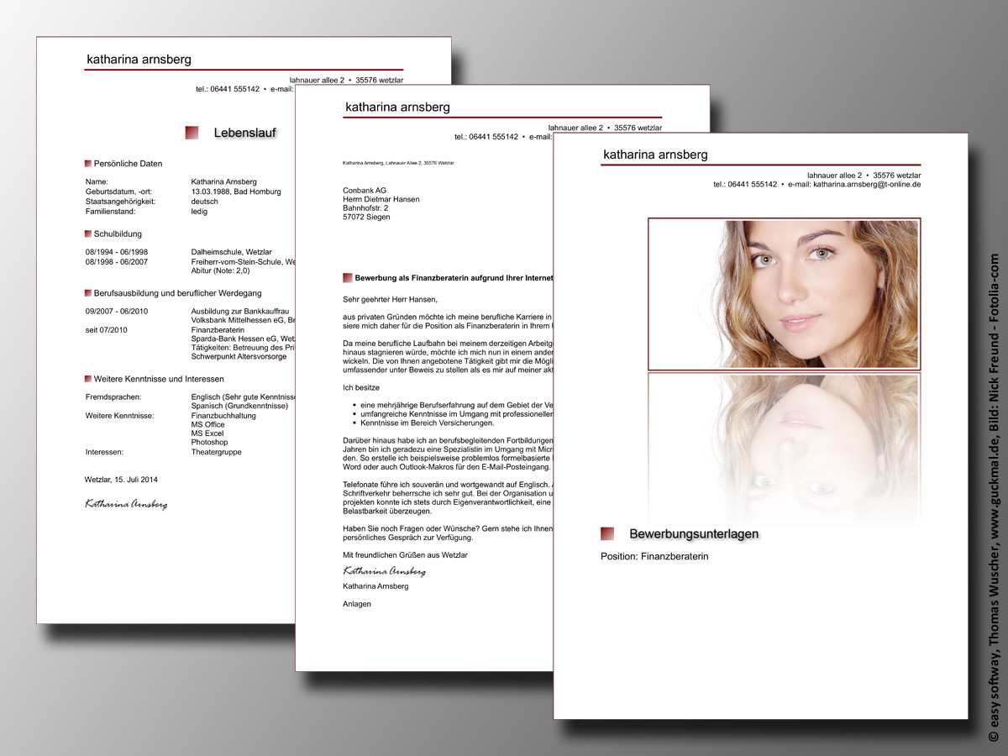
Die schriftliche Bewerbung

Slide 2
Die schriftliche Bewerbung besteht aus:
Deckblatt (optional)
Anschreiben
Lebenslauf (ggfs. mit Foto)
Kopien: Schulzeugnisse (die letzten zwei); Zertifikate (hängt davon ab, worauf man sich bewirbt; z.B. Sporthelfer-, Streitschlichterzertifkat, Erste-Hilfe-Bescheinigung usw.)

Slide 3
Das Deckblatt
Foto (professionelles Portraitfoto)
Name, Adresse, Telefonnummer, E-Mail-Adresse
Text variiert (z.B. Es stellt sich Ihnen vor ... Ihre neue Auszubildende zur Bankkauffrau?)

Slide 4



Slide 5
Das Anschreiben
- Ein Anschreiben sollte nicht länger als
eine DIN A 4 Seite lang sein.
- Der Betreff muss aussagekräftig und eindeutig sein.
- Jedes Anschreiben soll individuell für das jeweilige Unternehmen geschrieben werden.
- Ein Anschreiben darf keine Rechtschreibfehler enthalten.

Slide 6
Das Anschreiben besteht aus folgenden Teilen:

Slide 7
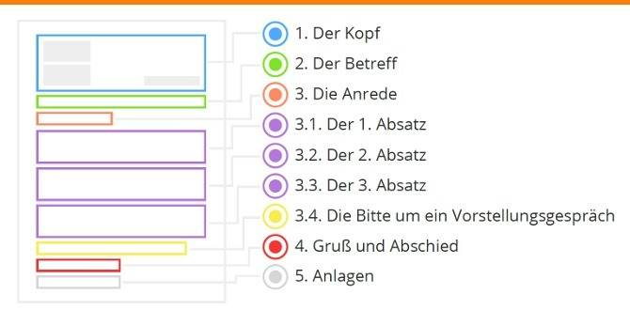

Slide 8
1. „Der Kopf“ des Anschreibens
Vor- und Nachname, eigene Adresse mit Telefonnummer und E-Mail-Adresse
Ortsangabe mit Datum (z.B. Lippstadt, 05.03.2018)
Adresse des Betriebes (am besten mit konkretem Ansprechpartner)

Slide 10
2. „Der Betreff“ des Anschreibens
Hier nennst du den Grund für dein Schreiben. In diesem Fall ist es die Bewerbung um einen Ausbildungsplatz.
Die Betreffzeile wird hervorgehoben, indem man sie fett markiert.

Slide 12
3. „Die Anrede“
Du solltest dich vorher informieren, an welche Person du deine Bewerbung richten musst „Sehr geehrte(r) Frau/Herr Mustermann,…“.
Nur wenn du das nicht herausfinden konntest, darfst du dein Anschreiben mit „Sehr geehrte Damen und Herren, …“ beginnen.
- Hinter der Anrede steht immer ein Komma. Danach
lässt man eine Zeile frei.

Slide 13
Leonard Krause Lipperbruch, 04. 02.2018
Rosenaue 12
59558 Lipperbruch
Tel.: 0176-8155667
E-Mail: Leonard.Krause@gmx.de
B & H Elektrotechnik GmbH
Bernard Brockschnieder
Holzstraße 128
59556 Lippstadt
Bewerbung um einen Ausbildungsplatz zum Elektroniker für Energie- und Gebäudetechnik
Sehr geehrter Herr Brockschnieder,

Slide 15
3.1 „Der erste Absatz“
Hier erklärst du, wodurch du auf den Ausbildungsplatz aufmerksam geworden bist und warum du dich darauf bewirbst.
Besonders wichtig ist der erste Satz. Er soll den Personaler neugierig machen.
Hilfreich kann hierbei die jeweilige Internet-seite des Betriebes sein.

Slide 16
Leonard Krause Lipperbruch, 04. 02.2018
Rosenaue 12
59558 Lipperbruch
Tel.: 0176-8155667
E-Mail: Leonard.Krause@gmx.de
B & H Elektrotechnik GmbH
Bernard Brockschnieder
Holzstraße 128
59556 Lippstadt
Bewerbung um einen Ausbildungsplatz zum Elektroniker für Energie- und Gebäudetechnik
Sehr geehrter Herr Brockschnieder,
Sie bieten auf Ihrer Internetseite Ausbildungsplätze zum Elektroniker für Energie- und Gebäu-
detechnik an. Hiermit bewerbe ich mich um diesen Ausbildungsplatz.
So nicht!

Slide 17
Leonard Krause Lipperbruch, 04. 02.2018
Rosenaue 12
59558 Lipperbruch
Tel.: 0176-8155667
E-Mail: Leonard.Krause@gmx.de
B & H Elektrotechnik GmbH
Bernard Brockschnieder
Holzstraße 128
59556 Lippstadt
Bewerbung um einen Ausbildungsplatz zum Elektroniker für Energie- und Gebäudetechnik
Sehr geehrter Herr Brockschnieder,
letztes Jahr konnte ich während des abwechslungsreichen und interessanten Praktikums in Ihrem Betrieb feststellen, dass der Beruf des Elektronikers für Energie- und Gebäudetechnik genau das ist, was ich in Zukunft beruflich machen möchte. Deshalb freue ich mich, wenn ich bei Ihnen meine Ausbildung machen kann.

Slide 18
Weitere Formulierungen für den ersten Absatz:

Slide 19
Sehr geehrter Herr Personal, in der schulischen Berufsberatung der Arbeitsagentur bin ich auf Ihr Unternehmen aufmerksam geworden. Mehrere Berufsorientierungsmaßnahmen in der Schule haben mich darin bestärkt, eine Ausbildung im Bereich Metallverarbeitung zu machen. Die Gespräche mit Ihnen bzw. ihren Mitarbeitern auf der Berufswahlmesse der Drost-Rose-Realschule am 21.03.2018 haben mich dazu veranlasst, mich um einen Ausbildungsplatz bei Ihnen zu bewerben. oder Sehr geehrte Frau Verantwortlich, wie ich bei der Recherche nach Ausbildungsplätzen im Bereich Handel erfahren habe (vielleicht noch von wem und wo), bilden Sie in Ihrem Unternehmen Kaufleute für den Groß- und Außenhandel aus. Die umfassende schulische Beratung im Bereich Berufsorientierung hat mich darin bestärkt, eine Ausbildung zur Kauffrau im Groß- und Außenhandel zu machen. Nach dem freundlichen Telefongespräch am 28.03.2018 (während der Berufswahlmesse der Drost-Rose-Realschule am 21.03.2018) mit Ihnen, habe ich mich dazu entschieden, mich bei Ihnen um eine Ausbildungsplatz zu bewerben.

Slide 20
Sehr geehrter Herr Personal, Gästen durch eine freundliche Bedienung eine schöne Zeit zu bereiten, das ist genau das, was ich in Zukunft gerne beruflich machen möchte. Wie Sie mir während unseres Telefonats am 14.03.2018 gesagt haben, stellen Sie einen Ausbildungsplatz zur Restaurantfachfrau bereit, um den ich mich hiermit bewerbe. oder Sehr geehrte Frau Verantwortlich, kranken Menschen den Aufenthalt im Krankenhaus so angenehm wie möglich zu machen und damit zu ihrem Gesundwerden beizutragen, das ist mein beruflicher Wunsch für die Zukunft. Da ich in der schulischen Berufsberatung von der Möglichkeit der Ausbildung zur Gesundheits- und Krankenpflegerin in Ihrem Unternehmen erfahren habe, bewerbe ich mich hiermit bei Ihnen .

Slide 21
oder Sehr geehrter Herr Verantwortlich, Kunden den täglichen Einkauf in Ihrem Markt zu erleichtern, tägliche Bestellungen und Platzierungen der Waren vorzunehmen und die Attraktivität Ihres Marktes zu erhalten, das ist mein zukünftiges Berufsziel. Erfahrungen in diesem Bereich konnte ich bereits Anfang diesen Jahres während eines dreiwöchigen Schülerbetriebspraktikums sammeln. Deshalb bewerbe ich mich bei Ihnen um einen Ausbildungsplatz zur Einzelhandelskauffrau.

Slide 23
3.1 „Der zweite Absatz“
Hier erklärst du, welche Schule du besuchst und wann du dort welchen Schulabschluss machst (z.B. Derzeit besuche ich die Drost-Rose-Realschule in Lippstadt, die ich im Juni 2019 mit der qualifizierten Fachoberschulreife verlassen werde.)
Signalisiere Zuversicht im Hinblick auf deinen Schulabschluss, indem du hier nicht das Wort „voraussichtlich“ benutzt.

Slide 25
3.1 „Der dritte Absatz“ - Du
Hier schilderst du deine Stärken, die mit der Ausbildung in Zusammenhang stehen. Du kannst auf deine Lieblingsfächer, dein Wahlpflichtfach, sonstige Tätigkeiten in Schule und Freizeit hinweisen.
Erkläre, warum es dein Wunsch ist, diesen Beruf zu erlernen.

Slide 26
So nicht: | Besser so:
Mit mir gewinnt Ihre Firma einen teamfähigen, sorgfältigen und zuverlässigen Auszubildenden. Besonders hervorheben möchte ich mein handwerkliches Geschick, meine schnelle Auffassungsgabe und mein technisches Verständnis. Neuen Aufgaben und Herausforderungen widme ich mich stets mit großer Motivation und vollem Einsatz. | In meiner Freizeit spiele ich aktiv beim SC Lippstadt DJK Handball und in der Schule gehört das Fach Sport neben Biologie zu meinen Lieblingsfächern. Häufig helfe ich meinem Vater, einem Elektroinstallateur, auf Baustellen und auch während meines Praktikums bei Ihnen konnte ich feststellen, dass ich sowohl das technische Verständnis als auch die körperlichen Voraussetzungen für den Beruf des Elektronikers für Energie- und Gebäudetechnik mitbringe.

Slide 28
3.4 „Die Bitte um ein Vorstellungsgespräch“
- Die Bitte um ein Vorstellungsgespräch gehört
in jedes Anschreiben hinein.
Es gibt hierfür viele Formulierungen…

Slide 29
Habe ich Ihr Interesse geweckt? Dann freue ich mich auf ein persönliches Gespräch.
Gerne überzeuge ich Sie in einem persönlichen Gespräch davon, dass Sie mit mir einen engagierten Auszubildenden gewinnen.
Gerne beantworte ich Ihre Fragen in einem persönlichen Gespräch und freue mich auf die Einladung.
Für ein Bewerbungsgespräch komme ich gerne zu Ihnen und freue mich über eine Einladung.
Auf Ihre Antwort bin ich gespannt und ich freue mich, wenn Sie sich die Zeit für ein persönliches Gespräch nehmen.
Gerne möchte ich Sie und Ihr Unternehmen in einem persönlichen Gespräch kennenlernen.
Selbstverständlich stehe ich für weitere Fragen gerne zur Verfügung und freue mich auf eine Einladung zum besseren Kennenlernen.
Auf jeden Fall den Konjunktiv vermeiden (Ich würde mich sehr freuen…)

Slide 31
4. Gruß und Abschied
Man verabschiedet sich mit der Floskel „Mit freundlichen Grüßen“.
Anschließend lässt man zwei Zeilen frei und unterschreibt mit seinem vollständigen Namen handschriftlich.
Für Online- oder E-Mail-Bewerbungen kann man seine Unterschrift einscannen und einfügen.

Slide 33
5. Anlagen
Es ist üblich, auf die weiteren Anlagen in seiner Bewerbung zu verweisen.
Dazu reicht es, das Wort „Anlagen“ mit zwei
Zeilen Abstand unter die Unterschrift zu
setzen, ohne die Anlagen aufzulisten.

Slide 34
Welche Formatierungsregeln muss man beachten?
Schriftgröße 11- oder 12-Punkt
Schriftart: Calibri, Cambria, Helvetika
Keine verspielten Schriftarten
grundsätzlich schreibt man linksbündig
Blocksatz nur verwenden, wenn keine zu großen Lücken im Text entstehen

Slide 35
Seitenrand | Abstand
Seitenrand oben | 4,5 cm
Seitenrand unten | 2,5 cm
Linker Seitenrand | 2,5 cm
Rechter Seitenrand | 2cm

Slide 36
Der Lebenslauf
Dein Lebenslauf fasst deine Laufbahn kurz und tabellarisch zusammen.
Er sollte nicht länger als eine DIN A 4 Seite sein.

Slide 37
In einen vollständigen Lebenslauf gehören | In einen vollständigen Lebenslauf gehören nicht
deine Kontaktdaten | Nationalität
eine vollständige Auflistung deiner schulischen Laufbahn | Name der Eltern
deine Praktikums- und Berufserfahrungen sowie deine Sprachkenntnisse | Beruf der Eltern
deine Hobbys (wenn sie für den Beruf interessant sind) und sonstigen Kenntnisse | Angaben zu deinem Gesundheitszustand
ein Foto (freiwillig) | Religionszugehörigkeit

Slide 38
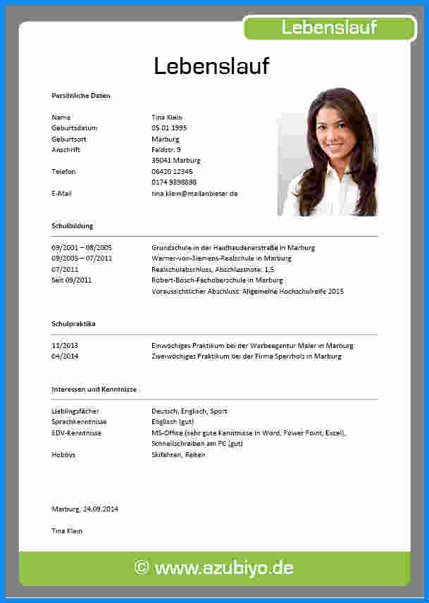

Slide 39
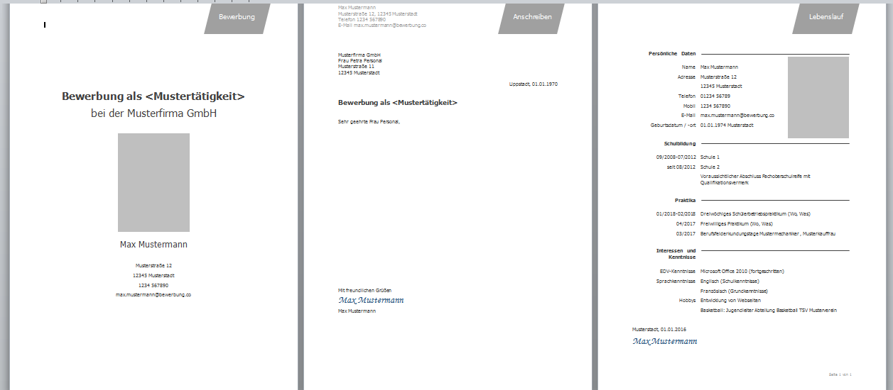
So sehen die Bewerbungsmuster auf www.drost-rose-realschule.de aus

Slide 40
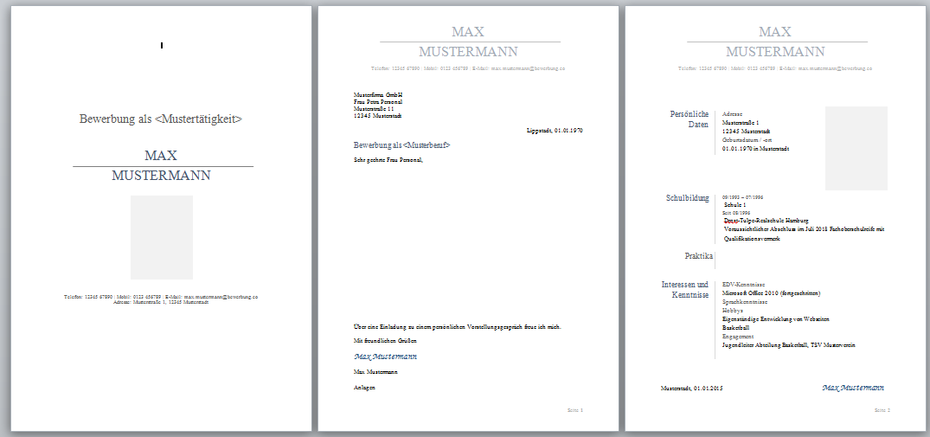

Slide 41
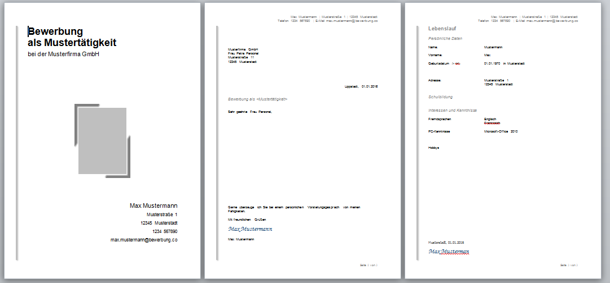

Slide 42

Danke für deine Aufmerksamkeit!

Slide 43

Viel Erfolg beim Anfertigen deiner schriftlichen Bewerbung!

